Slide 1
HISTOIRE DES ARTS
2013-2014
Histoire-Géographie
« La fille de la Photo. », Sud-Vietnam, 1972, Prix Pulitzer.

Slide 2
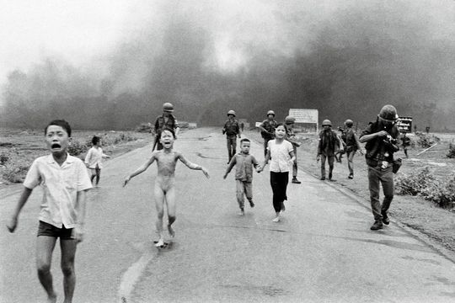

Slide 3
SOURCES:
« La fille de la photo ».
Photographie prise par un Nick UT, photographe de l’agence de presse américaine Associated Press lors du bombardement par erreur du village de Trang Bang par l’aviation sud-vietnamienne, République du Sud-Vietnam, 8 juin 1972. La fillette nue au centre de la photographie est Phan Thi Kim PHUC.
Photographie de Nick UT, 1972, Prix Pulitzer 1972.
© Associated Press (US), Nick UT, 1972. Copyright réservé, utilisation non commerciale autorisée dans les établissements scolaires.

